Slide 1
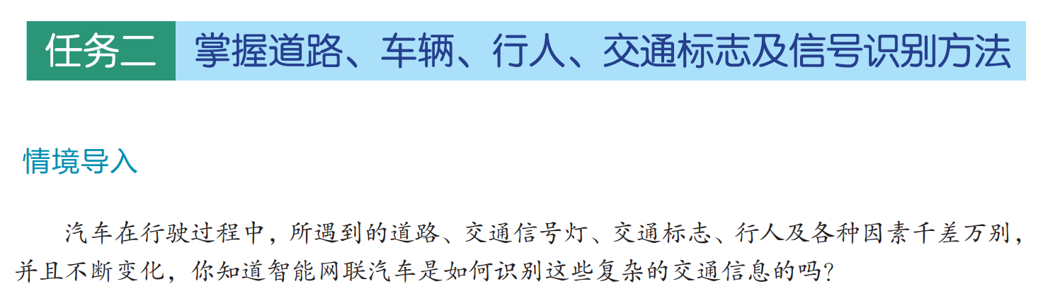

Slide 2
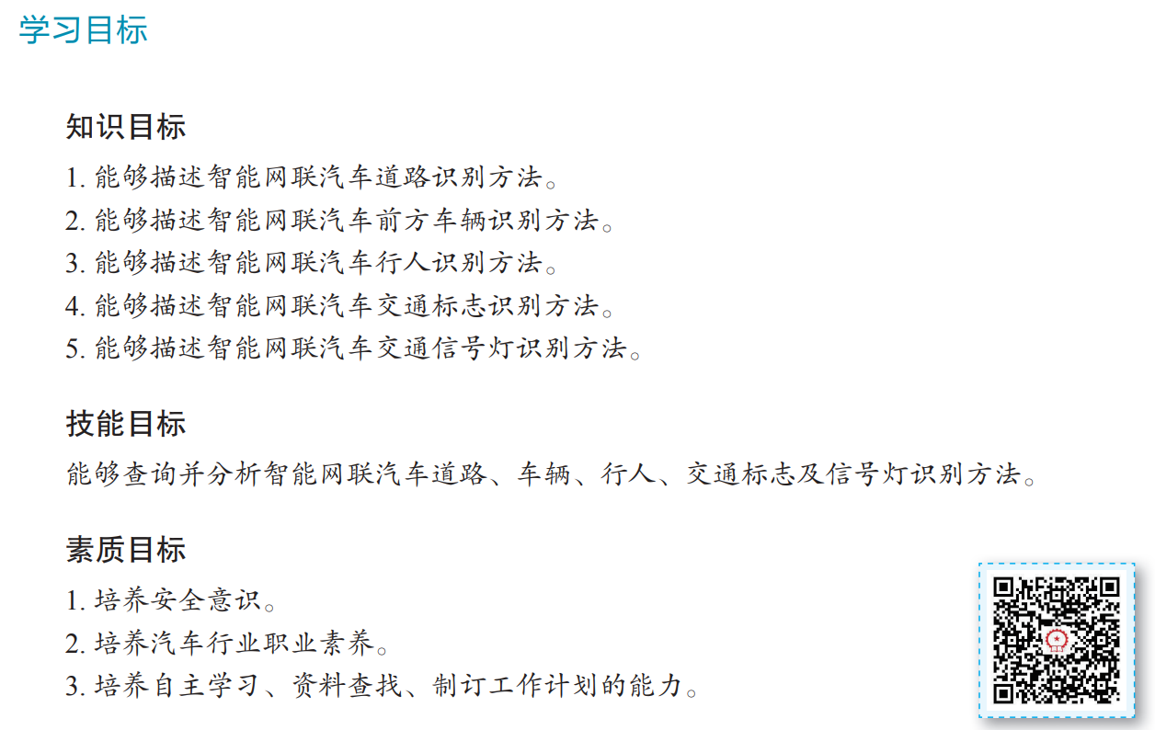

Slide 3
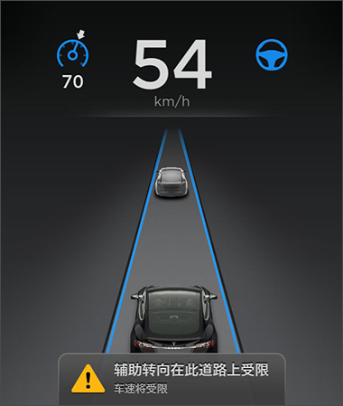
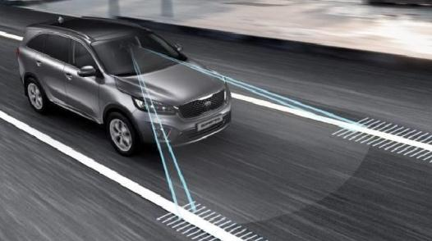
智能网联汽车如何识别道路？
1. 道路识别的定义
道路识别就是把真实的道路通过环境感知传感器转换成汽车能认识的道路，供智能网联（自动驾驶）汽车行驶；或通过视觉传感器识别出车道线，提供车辆在当前车道中的位置，帮助智能网联汽车提高行驶的安全性。
智能网联汽车道路识别的作用如下：
①提取车道的几何结构，如车道的宽度、车道线的曲率等。
②确定车辆在车道中的位置和方向。
③提取车辆可行驶的区域。

Slide 4
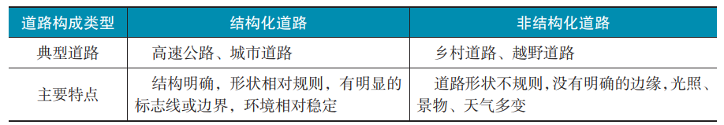
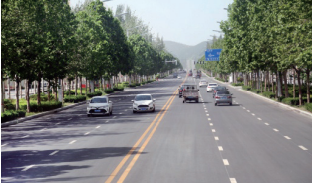
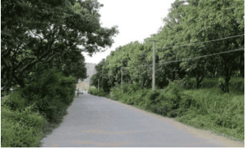
智能网联汽车如何识别道路？
2. 道路识别的分类
（1）根据道路构成特点分类
根据道路构成特点的不同，道路分为结构化道路和非结构化道路。

Slide 5
智能网联汽车如何识别道路？
2. 道路识别的分类
（2）根据所用传感器类型分类
根据智能网联汽车（自动驾驶汽车）所用传感器的不同，道路识别分为视觉传感器的道路识别方法和雷达的道路识别方法两种类型。
①视觉传感器的道路识别方法。视觉传感器的道路识别方法就是通过视觉传感器采集道路图像，并通过控制单元（ECU）处理道路图像，识别出车道线。
②雷达的道路识别方法。雷达的道路识别方法就是通过雷达采集道路信息，并通过控 制单元（ECU）处理信息，识别出车道线。
根据实际的应用情况，智能网联汽车的道路识别主要是采用视觉传感器的识别方法。

Slide 6
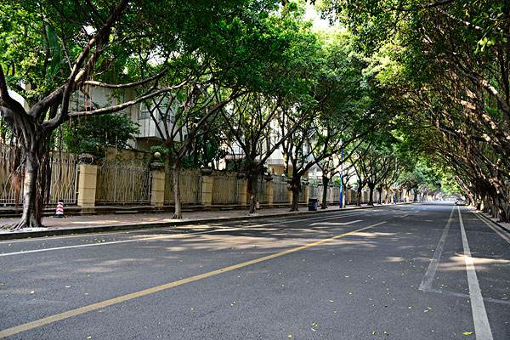
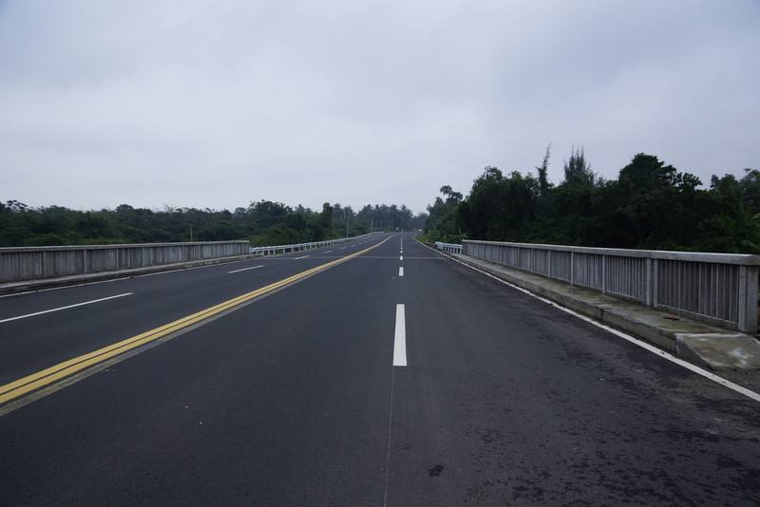
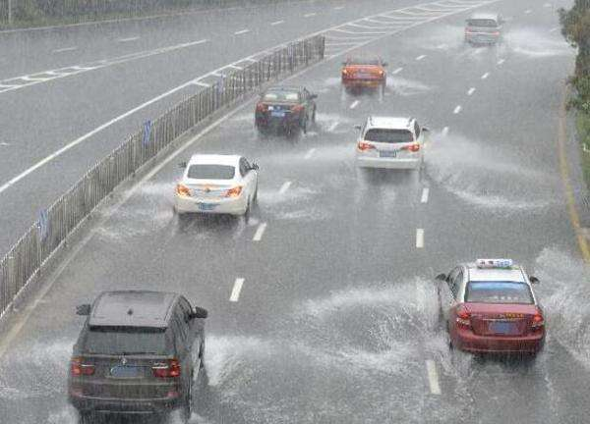
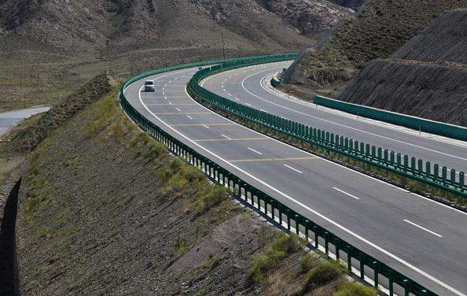
智能网联汽车如何识别道路？
3.道路图像的特点
复杂的道路环境和复杂的气候变化都会影响道路识别，智能网联汽车环境感知系统都 会预先采集道路图像信息，并进行分析处理后建模，作为道路识别的参考依据。
阴影条件下的道路图像
强弱光照条件下的道路图像
雨天条件下的道路图像
弯道处的道路图像

Slide 7
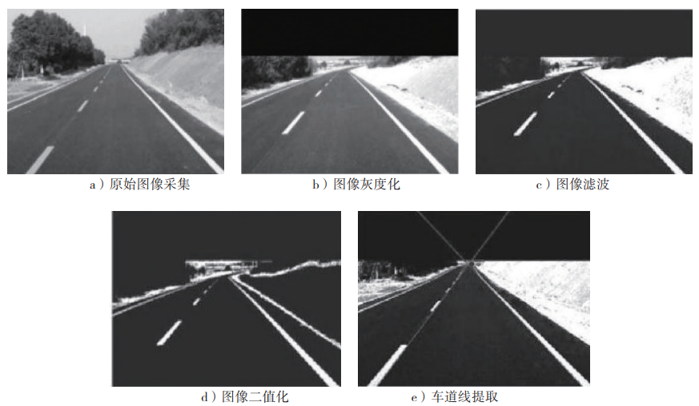
智能网联汽车如何识别道路？
4.道路识别的流程与方法-识别流程
原始图像采集→图像灰度化 →图像滤波→图像二值化→车道线提取

Slide 8
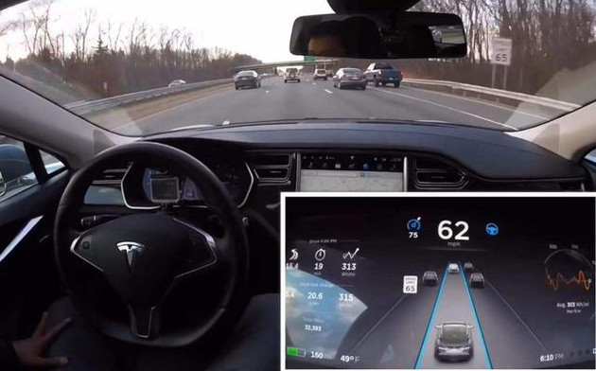
智能网联汽车如何识别道路？
4.道路识别的流程与方法-识别方法
1）区域分割的识别方法。
2）道路特征的识别方法。
3）道路模型的识别方法。
4）道路特征与模型相结合的识别方法。

Slide 9
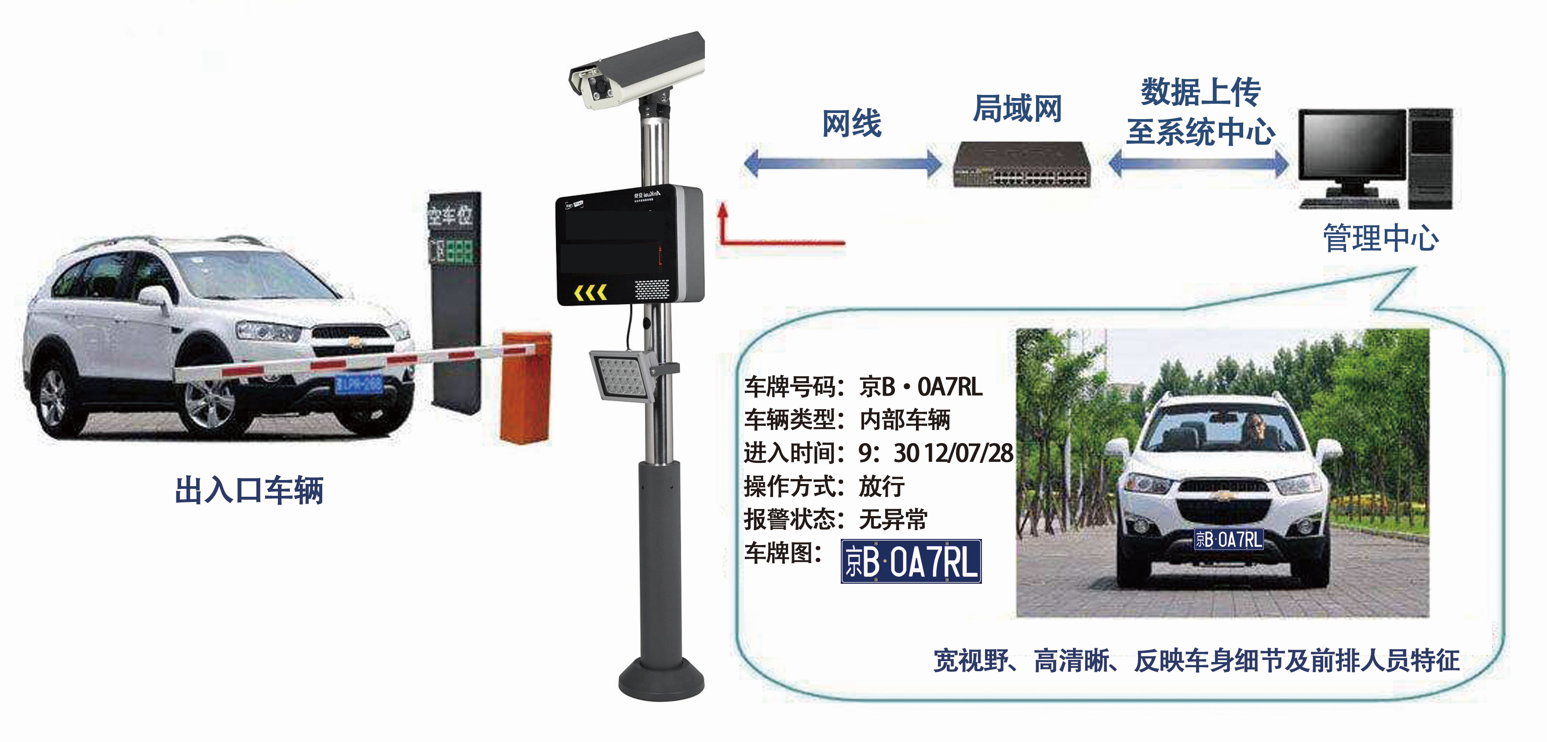
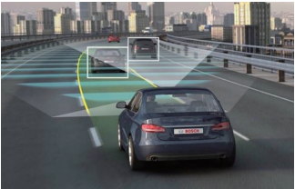
智能网联汽车如何识别前方车辆？
1.车辆特征的识别方法
根据车辆的颜色、轮廓、对称性等特征将车辆与周围的背景区别开来。

Slide 10
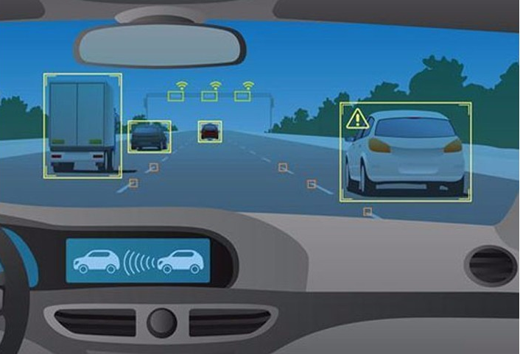
智能网联汽车如何识别前方车辆？
2.车辆模型的识别方法
根据车辆模型的识别方法是根据前方运动车辆的参数来建立二维或三维模型，然后利用指定的搜索程序来匹配查找前方车辆。
采用多传感器融合技术是未来车辆识别技术的发展方向。目前，在车辆识别中主要 有两种融合技术，即视觉传感器与激光雷达的融合技术，以及视觉传感器与毫米波雷达的融合技术。

Slide 11
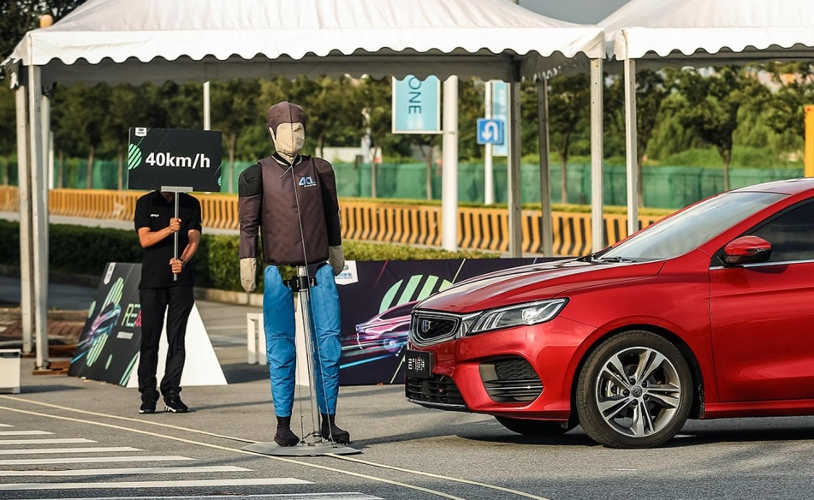
智能网联汽车如何识别行人？
1.行人识别的定义
行人识别是采用安装在车辆前方的视觉传感器采集前方场景的图像信息，通过分析处理这些图像信息，实现对行人的识别。
行人识别的目的是能够及时准确地检测出车辆前方的行人，并根据不同危险级别提供不同的预警提示，如距离车辆越近的行人危险级别越高，提示音也应越急促，以保证驾驶员具有足够的反应时间，从而能够极大降低甚至避免撞人事故的发生。

Slide 12
智能网联汽车如何识别行人？
2.行人识别的类型
（1）可见光行人检测
可见光行人检测采用的视觉传感器为普通的光学摄像头。由于普通光学摄像头是利用可见光进行成像，因此非常符合人的正常视觉习惯，而且硬件成本十分低廉。但是受到光照条件的限制，该方法只能应用在白天，在光照条件很差的阴雨天或夜间则无法使用。
（2）红外行人检测
红外行人检测采用红外热成像摄像头，利用物体发出的热红外线进行成像，不依赖于光照，具有很好的夜视功能，在白天和晚上都适用，尤其是在夜间及光线较差的阴雨天具有无可替代的优势。

Slide 13
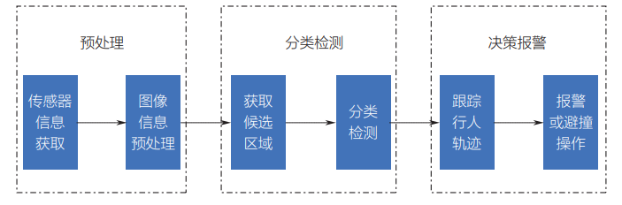
智能网联汽车如何识别行人？
3.行人识别系统的组成
行人识别系统由预处理、分类检测和决策报警三部分组成。

Slide 14
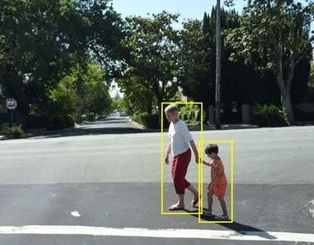
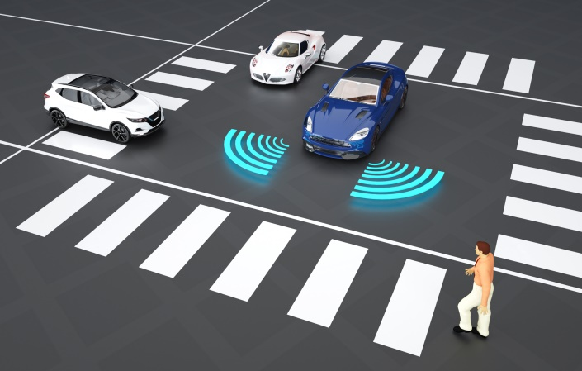
智能网联汽车如何识别行人？
4.行人识别的方法
行人识别的方法主要包括根据特征分类的行人识别的方法、根据模型的行人识别方法、根据运动特性的行人识别方法、根据形状模型的行人识别方法等。

Slide 15
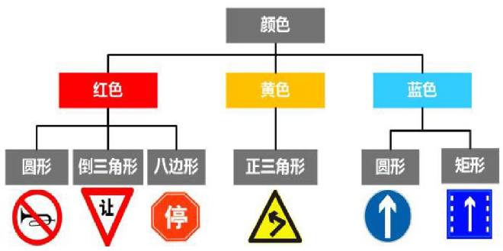
智能网联汽车如何识别交通标志？
1.交通标志简介
道路交通标志作为重要的道路交通安全附属设施，可向驾驶员提供各种引导和约束信息，驾驶员实时地、正确地获取交通标志信息，是保障行车安全的前提。
交通标志具有鲜明的色彩特征，因此要实现对交通标志图像的有效分割检测，颜色是一个重要信息；选择合适的颜色空间对其加以分析和提取，将有助于提高智能网联汽车环境感知系统识别的实时性和准确性。

Slide 16
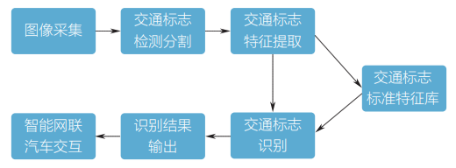
智能网联汽车如何识别交通标志？
2.交通标志识别系统
在智能网联汽车中，交通标志的检测是通过图像识别系统实现的。交通标志识别系统首先使用视觉传感器（车载摄像头）获取目标图像，然后进行图像分割和特征提取，通过与交通标志标准特征库比较进行交通标志识别，识别结果也可以与其他智能网联汽车共享。

Slide 17
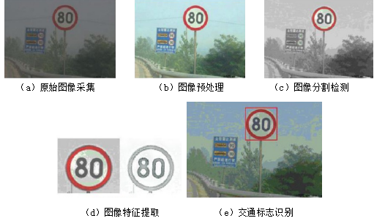
智能网联汽车如何识别交通标志？
3.交通标志识别流程与方法-流程
原始图像采集→图像预处理→图像分割检测→图像特征提取→交通标志识别”

Slide 18
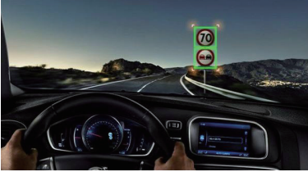
智能网联汽车如何识别交通标志？
3.交通标志识别流程与方法-方法
①根据颜色特征的交通标志识别。
②根据形状特征的交通标志识别。
③根据显著性的交通标志识别。
④根据特征提取和机器学习的交通标志识别。

Slide 19
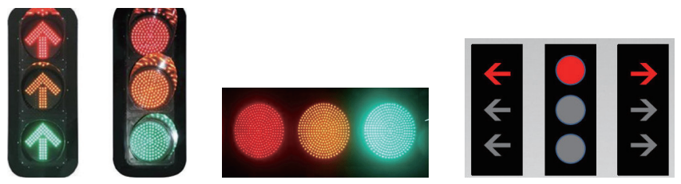
智能网联汽车如何识别交通信号灯？
1.交通信号灯简介
不同国家和地区采用的交通信号灯式样不一定相同。我国交通信号灯的特征分别从从信号灯颜色、安装方法和功能具有典型特征。

Slide 20
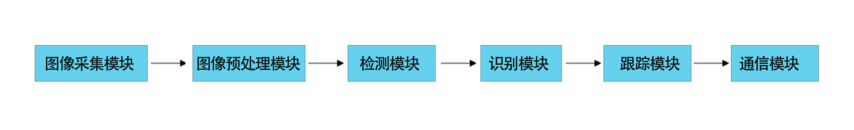
智能网联汽车如何识别交通信号灯？
2.交通信号灯识别系统
智能网联汽车的交通信号灯识别系统包括检测和识别两个环节。首先是定位交通信号灯，通过车载摄像机（视觉传感器），从复杂的城市道路交通环境中获取图像，根据交通信号灯的颜色、几何特征等信息，准确定位其位置，获取候选区域；然后是识别交通信号灯，根据在检测环节中已经获取交通信号灯的候选区域，通过对其分析及特征提取，进行分类识别。

Slide 21
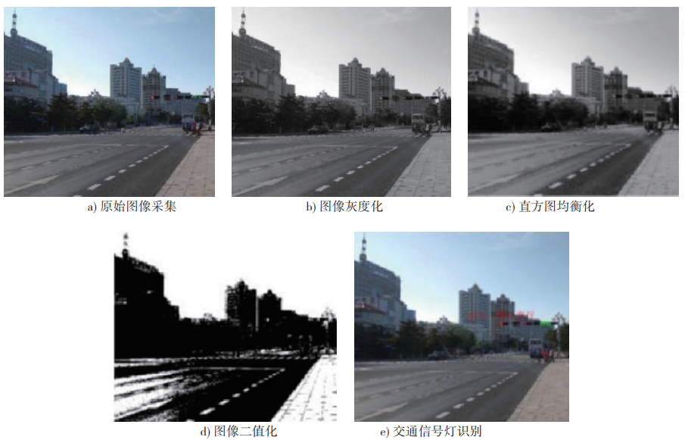
智能网联汽车如何识别交通信号灯？
3.交通信号灯识别流程与方法-流程
原始图像采集→图像灰度化→直方图均衡化→图像二值化→交通信号灯识别

Slide 22
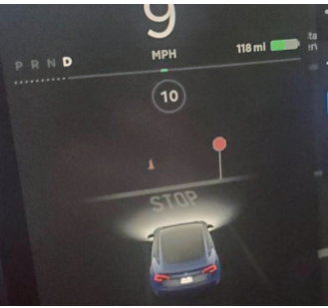
智能网联汽车如何识别交通信号灯？
3.交通信号灯识别流程与方法-方法
交通信号灯识别的主要方法如下：
①根据颜色特征的识别方法。根据颜色特征的交 通信号灯识别方法主要是选取某个色彩空间，对交通 信号灯的红、黄、绿 3 种颜色进行识别。
②根据形状特征的识别方法。根据形状特征的识别方法主要是利用交通信号灯和它的相关支撑物之间的几何信息进行识别。
识别时也可以将交通信号灯的颜色特征和形状特征结合起来，以减少单独利用某一特征所带来的识别偏差甚至错误。

Slide 23
Thanks！
23

